Slide 1
현장실습 3주차 보고서
컴퓨터공학 2016154045 / 김관응

Slide 2
1 소스코드 소개 2 소스코드 설명 3 느낀점 4 프로젝트 계획
INDEX

Slide 3
소스코드 소개
01

Slide 4
소스코드 소개
01
1 Microwave 센서를 이용한 탐지 및 기록
내용 요약
움직임을 감지후 데이터베이스에 기록
상세 가이드
측정
센서를 이용해서 움직임을 측정
기록
측정된 값과 현재 시간을 데이터베이스에 입력
종료
인터럽트로 종료시 기록된 데이터 출력

Slide 5
소스코드 소개
01
2 신호등
내용 요약
신호등을 구현. 별도 버튼 작동시 수동모드 진입.
상세 가이드
신호등
일정 시간 간격으로 빨간불 노란불 초록불이 점등됨.
수동모드 진입
신호등이 한바퀴를 다 돌고나면 마지막에 1초정도 수동모드 진입 타이밍이 주어짐.
수동모드
원하는 색을 맘대로 버튼을 이용하여 점등 가능.

Slide 6
소스코드 설명
02

Slide 7
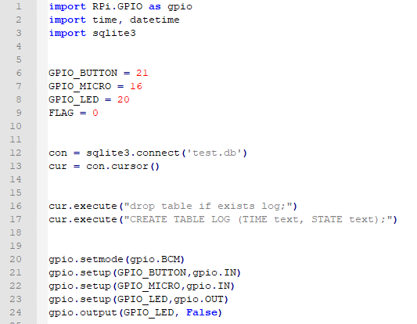
소스코드 설명
02

Slide 8
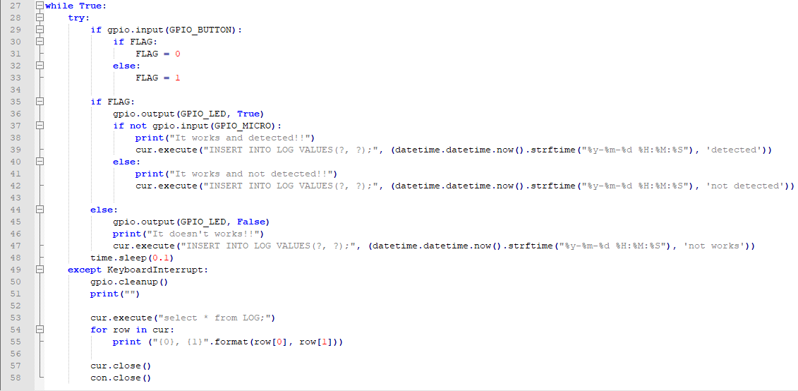
소스코드 설명
02

Slide 9
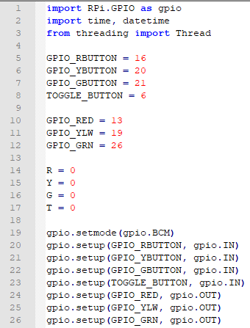
소스코드 설명
02

Slide 10
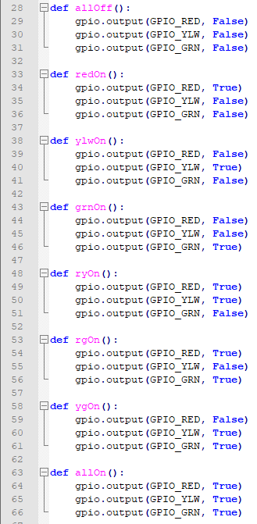
소스코드 설명
02

Slide 11
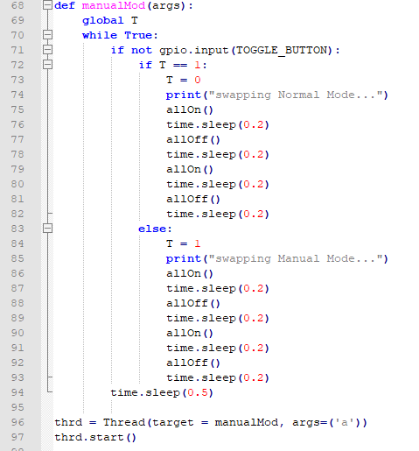
소스코드 설명
02

Slide 12
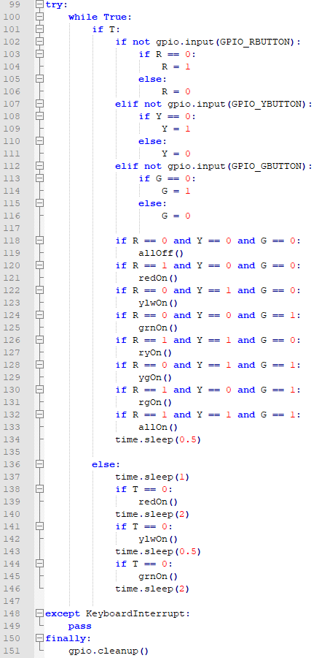
소스코드 설명
02

Slide 13
느낀점
03

Slide 14
느낀점
03
모듈
모듈을 사용하는게 익숙해짐
쓰레드
파이썬에서 또한 쓰레드가 쓰이고 유용함
구글 어시스턴트
거의다 설치했으나 마이크와 스피커가 필요

Slide 15
프로젝트 계획
04

Slide 16
프로젝트 계획
04
마이크와 스피커
마이크와 스피커를 이용한 음성인식
구글 어시스턴트 설치
구글에서 무료로 제공하는 구글 어시스턴트 API 설치
응용
음성인식으로 제어할 hotword 등록후 mcu를 이용해 다양한 전자기기 원거리 제어

Slide 17
감사합니다

